Slide 1


SẢN XUẤT BỈM TẢ
BÀI GIẢNG HUẤN LUYỆN AN TOÀN LAO ĐỘNG
BẢN QUYỀN THUỘC AN TOÀN NAM VIỆT

Slide 2
Một số vụ tai nạn trong nhà máy sản xuất bỉm tã
Trong ngành sản xuất bỉm tã, mặc dù đã có nhiều tiến bộ về an toàn lao động, tuy nhiên, vẫn xuất hiện một số vụ tai nạn đáng chú ý:
  Va chạm với Máy Móc và Thiết Bị
  Nhiễm Độc Tố từ Hóa Chất Sử Dụng
  Thiếu An Toàn trong Quá Trình Vận Chuyển Vật Liệu
  Thiếu Huấn Luyện An Toàn Cho Nhân Viên

Slide 3
Tóm tắt bài học
1. An toàn vệ sinh lao động đối với nhân viên vận hành máy sản xuất sợi vải và sợi nhựa để sản xuất bỉm tả
2. An toàn vệ sinh lao động đối với nhân viên vận hành máy cắt và ghép các lớp nguyên liệu sợi vải và nhựa để tạo thành bỉm tả
3. An toàn vệ sinh lao động đối với nhân viên vận hành máy sản xuất lõi hấp thụ dung dịch và siêu thấm nước để sản xuất bỉm tả
4. An toàn vệ sinh lao động đối với nhân viên vận hành máy gia công hoàn chỉnh bỉm tả từ các nguyên liệu sợi vải nhựa và lõi hấp thụ dung dịch siêu thấm nước

Slide 4
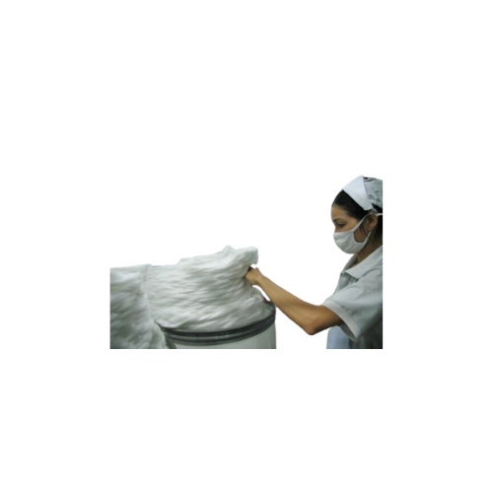
Vận hành máy sản xuất sợi vải và sợi nhựa để sản xuất bỉm tả
1. Đặc điểm công việc vận hành máy sản xuất sợi vải và sợi nhựa để sản xuất bỉm tả
Vận hành máy sản xuất sợi vải và sợi nhựa trong quá trình sản xuất bỉm tả đòi hỏi sự chuyên nghiệp và hiểu biết sâu rộng về quy trình sản xuất.
Công việc này bao gồm nhiều đặc điểm quan trọng, từ việc thiết lập máy móc, giám sát quá trình sản xuất đến bảo dưỡng định kỳ.

Slide 5
Vận hành máy sản xuất sợi vải và sợi nhựa để sản xuất bỉm tả
2. Các dạng tai nạn trong quá trình vận hành máy sản xuất sợi vải và sợi nhựa để sản xuất bỉm tả
Trong quá trình vận hành máy sản xuất sợi vải và sợi nhựa để sản xuất bỉm tả, các dạng tai nạn có thể xảy ra và đòi hỏi sự cảnh báo và biện pháp an toàn.
Những rủi ro thường gặp bao gồm tai nạn hóa chất do sợi nhựa, va chạm máy móc, và nguy cơ cháy nổ từ quá trình sản xuất nhiệt độ cao.

Slide 6
Vận hành máy sản xuất sợi vải và sợi nhựa để sản xuất bỉm tả
3. Nguyên nhân gây ra tai nạn khi vận hành máy sản xuất sợi vải và sợi nhựa để sản xuất bỉm tả
Tai nạn khi vận hành máy sản xuất sợi vải và sợi nhựa để sản xuất bỉm tả có thể xuất phát từ nhiều nguyên nhân. Một trong những nguyên nhân quan trọng là sự thiếu hiểu biết và kỹ năng của nhân viên.
Đôi khi, nhân viên không đủ đào tạo hoặc thiếu hiểu biết về quy trình và an toàn máy móc, dẫn đến quyết định không chính xác trong quá trình vận hành.

Slide 7
Vận hành máy sản xuất sợi vải và sợi nhựa để sản xuất bỉm tả
4. Biện pháp phòng tránh tai nạn khi vận hành máy sản xuất sợi vải và sợi nhựa để sản xuất bỉm tả
Để đảm bảo an toàn lao động khi vận hành máy sản xuất sợi vải và sợi nhựa để sản xuất bỉm tả, việc thực hiện các biện pháp phòng tránh tai nạn là quan trọng.
Huấn luyện an toàn lao động đóng vai trò then chốt trong việc nâng cao nhận thức và kỹ năng của nhân viên.

Slide 8
Vận hành máy sản xuất sợi vải và sợi nhựa để sản xuất bỉm tả
5. Quy định an toàn lao động khi vận hành máy sản xuất sợi vải và sợi nhựa để sản xuất bỉm tả
Quy định an toàn lao động khi vận hành máy sản xuất sợi vải và sợi nhựa để sản xuất bỉm tả là yếu tố quan trọng để bảo vệ nhân viên và đảm bảo môi trường làm việc an toàn.
Những quy định này thường bao gồm việc đào tạo đầy đủ về an toàn lao động, với sự tập trung vào việc sử dụng đúng trang thiết bị bảo hộ cá nhân.

Slide 9
Vận hành máy sản xuất sợi vải và sợi nhựa để sản xuất bỉm tả
6. Xử lý tình huống tai nạn khẩn cấp khi vận hành máy sản xuất sợi vải và sợi nhựa để sản xuất bỉm tả
Xử lý tình huống tai nạn khẩn cấp khi vận hành máy sản xuất sợi vải và sợi nhựa để sản xuất bỉm tả đòi hỏi sự nhanh nhẹn và sẵn sàng của nhân viên.
Trong trường hợp có tai nạn, việc đào tạo nhân viên để họ biết cách ứng phó ngay lập tức là quan trọng.

Slide 10
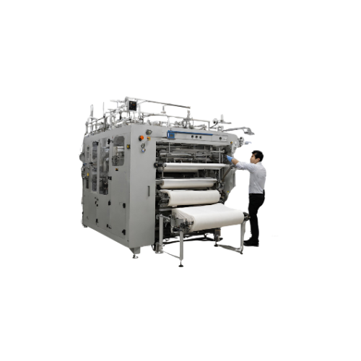
Vận hành máy cắt và ghép các lớp nguyên liệu sợi vải và nhựa
1. Đặc điểm công việc vận hành máy cắt và ghép các lớp nguyên liệu sợi vải và nhựa để tạo thành bỉm tả:
Chuẩn bị và Kiểm soát Nguyên Liệu: Trước khi bắt đầu vận hành máy, người làm việc phải kiểm tra và chuẩn bị nguyên liệu như sợi vải và nhựa. Đảm bảo chất lượng và số lượng đủ để sản xuất theo quy định.
Cài Đặt Máy: Người vận hành máy cần có kỹ năng trong việc cài đặt máy chính xác theo yêu cầu công việc cụ thể. Điều này bao gồm cả việc đảm bảo độ dày và độ bền của các lớp nguyên liệu.

Slide 11
Vận hành máy cắt và ghép các lớp nguyên liệu sợi vải và nhựa
2. Các dạng tai nạn trong quá trình vận hành máy cắt và ghép các lớp nguyên liệu sợi vải và nhựa để tạo thành bỉm tả:
Một trong những rủi ro phổ biến là tai nạn cắt và nghiền, có thể xảy ra khi người làm việc không tuân thủ các biện pháp an toàn khi tiếp xúc với máy cắt. Việc này có thể dẫn đến chấn thương nặng hoặc mất ngón tay.
Nguy cơ nổ và cháy cũng là mối đe dọa trong môi trường sản xuất. Nếu quy trình sản xuất liên quan đến việc sử dụng chất liệu nhựa, đặc biệt là trong điều kiện nhiệt độ cao, cần phải tuân thủ chặt chẽ các biện pháp an toàn để tránh nguy cơ cháy nổ.

Slide 12
Vận hành máy cắt và ghép các lớp nguyên liệu sợi vải và nhựa
3. Nguyên nhân gây ra tai nạn khi vận hành máy cắt và ghép các lớp nguyên liệu sợi vải và nhựa để tạo thành bỉm tả:
Thiếu đào tạo: Người làm việc không đủ đào tạo về cách vận hành máy và thiếu hiểu biết về quy trình sản xuất có thể gặp khó khăn trong việc đối phó với các tình huống nguy hiểm.
Sơ suất trong bảo trì: Quá trình bảo trì định kỳ không được thực hiện đúng cách có thể dẫn đến hỏng hóc máy móc, tăng nguy cơ sự cố và tai nạn trong khi vận hành.

Slide 13
Vận hành máy cắt và ghép các lớp nguyên liệu sợi vải và nhựa
4. Biện pháp phòng tránh tai nạn khi vận hành máy cắt và ghép các lớp nguyên liệu sợi vải và nhựa để tạo thành bỉm tả:
Đào tạo và Nhận Thức An Toàn: Đảm bảo rằng tất cả nhân viên đều được đào tạo đầy đủ về cách vận hành máy, các nguy cơ tiềm ẩn, và biện pháp an toàn. Tăng cường nhận thức về an toàn lao động giúp giảm nguy cơ tai nạn.
Thực Hiện Bảo Dưỡng Định Kỳ: Duy trì lịch trình bảo dưỡng định kỳ cho máy móc để đảm bảo chúng luôn hoạt động ổn định và giảm nguy cơ hỏng hóc đột ngột.

Slide 14
Vận hành máy cắt và ghép các lớp nguyên liệu sợi vải và nhựa
5. Quy định an toàn lao động khi vận hành máy cắt và ghép các lớp nguyên liệu sợi vải và nhựa để tạo thành bỉm tả:
Đào Tạo An Toàn: Mọi người làm việc cần được đào tạo về quy tắc an toàn lao động, cũng như các nguy cơ cụ thể liên quan đến vận hành máy cắt và ghép.
Trang Thiết Bị Bảo Hộ: Yêu cầu sử dụng đầy đủ trang thiết bị bảo hộ cá nhân, bao gồm kính bảo hộ, nón, áo chống cháy, găng tay, và giày bảo hộ.

Slide 15
Vận hành máy cắt và ghép các lớp nguyên liệu sợi vải và nhựa
6. Xử lý tình huống tai nạn khẩn cấp khi vận hành máy cắt và ghép các lớp nguyên liệu sợi vải và nhựa để tạo thành bỉm tả :
Ngừng Ngay Lập Tức: Khi phát hiện tai nạn, người làm việc cần ngừng máy ngay lập tức để ngăn chặn nguy cơ gia tăng.
Báo Cáo Ngay Lập Tức: Thông báo về tai nạn cho người quản lý và đồng nghiệp để đội ngũ cứu thương và hỗ trợ có thể được triệu hồi ngay.

Slide 16
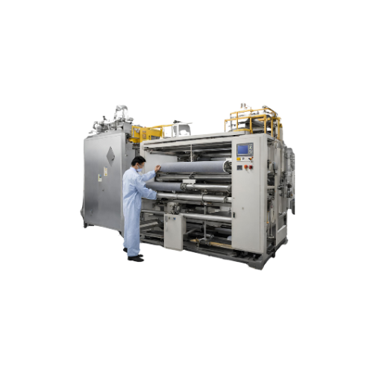
Vận hành máy sản xuất lõi hấp thụ dung dịch và siêu thấm nước
1. Đặc điểm công việc vận hành máy sản xuất lõi hấp thụ dung dịch và siêu thấm nước để sản xuất bỉm tả
Đặc điểm công việc vận hành máy sản xuất lõi hấp thụ dung dịch và siêu thấm nước để sản xuất bỉm tả đòi hỏi sự chuyên nghiệp và kiên nhẫn từ người làm việc.
Công việc này bao gồm quá trình điều chỉnh và giám sát máy móc để đảm bảo hiệu suất và chất lượng sản phẩm.

Slide 17
Vận hành máy sản xuất lõi hấp thụ dung dịch và siêu thấm nước
2. Các dạng tai nạn trong quá trình vận hành máy sản xuất lõi hấp thụ dung dịch và siêu thấm nước để sản xuất bỉm tả
Trong quá trình vận hành máy sản xuất lõi hấp thụ dung dịch và siêu thấm nước để sản xuất bỉm tả, có nhiều dạng tai nạn mà người làm việc cần phải đề phòng. Một số tai nạn phổ biến bao gồm rủi ro liên quan đến máy móc và vật liệu.
Tai nạn thường xuyên xảy ra khi người làm việc không tuân thủ quy tắc an toàn khi vận hành máy. Việc không đeo đủ bảo hộ cá nhân, như mũ bảo hiểm và kính bảo hộ, có thể tăng nguy cơ bị thương tích trong trường hợp sự cố. Đồng thời, việc không giữ vững vị trí an toàn khi làm việc xung quanh máy móc cũng là nguyên nhân gây tai nạn phổ biến.

Slide 18
Vận hành máy sản xuất lõi hấp thụ dung dịch và siêu thấm nước
3. Nguyên nhân gây ra tai nạn khi vận hành máy sản xuất lõi hấp thụ dung dịch và siêu thấm nước để sản xuất bỉm tả
Có nhiều nguyên nhân gây ra tai nạn khi vận hành máy sản xuất lõi hấp thụ dung dịch và siêu thấm nước để sản xuất bỉm tả. Một trong những nguyên nhân quan trọng là thiếu sự chú ý và tuân thủ quy tắc an toàn từ phía người làm việc.
Việc không đeo đủ bảo hộ cá nhân, như kính bảo hộ và áo bảo hộ, có thể tạo ra rủi ro lớn cho người làm việc trong môi trường sản xuất đầy rủi ro.

Slide 19
Vận hành máy sản xuất lõi hấp thụ dung dịch và siêu thấm nước
4. Biện pháp phòng tránh tai nạn khi vận hành máy sản xuất lõi hấp thụ dung dịch và siêu thấm nước để sản xuất bỉm tả
Thứ nhất, việc đeo đủ bảo hộ cá nhân, bao gồm kính bảo hộ, mũ bảo hiểm và áo bảo hộ, là quan trọng để bảo vệ người làm việc khỏi những rủi ro tiềm ẩn.
Ngoài ra, đào tạo và nâng cao ý thức an toàn cho nhân viên cũng là biện pháp hiệu quả để giảm nguy cơ tai nạn.

Slide 20
Vận hành máy sản xuất lõi hấp thụ dung dịch và siêu thấm nước
5. Quy định an toàn lao động khi vận hành máy sản xuất lõi hấp thụ dung dịch và siêu thấm nước để sản xuất bỉm tả
Quy định an toàn lao động khi vận hành máy sản xuất lõi hấp thụ dung dịch và siêu thấm nước để sản xuất bỉm tả đóng vai trò quan trọng trong bảo vệ sức khỏe và an toàn của nhân viên.
Các nhân viên phải tuân thủ việc đeo đủ bảo hộ cá nhân như mũ bảo hiểm, kính bảo hộ, và áo bảo hộ để giảm nguy cơ chấn thương và bảo vệ khỏi tác động tiêu cực từ môi trường làm việc.

Slide 21
Vận hành máy sản xuất lõi hấp thụ dung dịch và siêu thấm nước
6. Xử lý tình huống tai nạn khẩn cấp khi vận hành máy sản xuất lõi hấp thụ dung dịch và siêu thấm nước để sản xuất bỉm tả
Xử lý tình huống tai nạn khẩn cấp khi vận hành máy sản xuất lõi hấp thụ dung dịch và siêu thấm nước để sản xuất bỉm tả đòi hỏi sự nhanh nhẹn và chuẩn bị kỹ lưỡng từ phía nhân viên.
Trong trường hợp xảy ra tai nạn, việc đảm bảo an toàn là ưu tiên hàng đầu.

Slide 22
Vận hành máy gia công hoàn chỉnh bỉm tả
1. Đặc điểm công việc vận hành máy gia công hoàn chỉnh bỉm tả từ các nguyên liệu sợi vải nhựa và lõi hấp thụ dung dịch siêu thấm nước:
Quá trình vận hành máy gia công hoàn chỉnh bỉm tả (diapers) là một quy trình phức tạp và yêu cầu sự kỹ thuật cao để đảm bảo chất lượng sản phẩm cuối cùng. Đặc điểm nổi bật của công việc này bao gồm sự tích hợp của nguyên liệu sợi vải nhựa và lõi hấp thụ dung dịch siêu thấm nước.
Máy gia công được thiết kế để thực hiện các bước quan trọng từ việc cắt và định hình lớp nền bỉm tả đến quá trình ghép nối chúng với lõi hấp thụ.

Slide 23
Vận hành máy gia công hoàn chỉnh bỉm tả
2. Các dạng tai nạn trong quá trình vận hành máy gia công hoàn chỉnh bỉm tả từ các nguyên liệu sợi vải nhựa và lõi hấp thụ dung dịch siêu thấm nước:
Trong quá trình vận hành máy gia công bỉm tả từ sợi vải nhựa và lõi hấp thụ dung dịch siêu thấm nước, có một số dạng tai nạn có thể xảy ra. Một trong những rủi ro phổ biến là sự cố trong quá trình cắt và định hình lớp nền bỉm tả từ sợi vải nhựa.
Nếu máy không được điều chỉnh đúng cách, có thể xảy ra việc cắt không đồng đều hoặc đường cắt không chính xác, gây ra lỗi sản phẩm cuối cùng.

Slide 24
Vận hành máy gia công hoàn chỉnh bỉm tả
3. Nguyên nhân gây ra tai nạn khi vận hành máy gia công hoàn chỉnh bỉm tả từ các nguyên liệu sợi vải nhựa và lõi hấp thụ dung dịch siêu thấm nước:
Có nhiều nguyên nhân gây ra tai nạn trong quá trình vận hành máy gia công bỉm tả từ sợi vải nhựa và lõi hấp thụ dung dịch siêu thấm nước.
Một trong những yếu tố chính là thiếu hiểu biết hoặc đánh giá không đúng về tính chất của nguyên liệu sợi vải nhựa và lõi hấp thụ. Nếu không hiểu rõ về đặc tính kỹ thuật và cách xử lý của chúng, nguy cơ xảy ra lỗi trong quá trình gia công là rất lớn.

Slide 25
Vận hành máy gia công hoàn chỉnh bỉm tả
4. Biện pháp phòng tránh tai nạn khi vận hành máy gia công hoàn chỉnh bỉm tả từ các nguyên liệu sợi vải nhựa và lõi hấp thụ dung dịch siêu thấm nước:
Để giảm thiểu nguy cơ tai nạn khi vận hành máy gia công bỉm tả từ sợi vải nhựa và lõi hấp thụ dung dịch siêu thấm nước, các biện pháp phòng tránh là cực kỳ quan trọng.
Đầu tiên, việc đảm bảo rằng tất cả nhân viên được đào tạo đầy đủ về an toàn là chìa khóa. Điều này bao gồm việc họ hiểu rõ về các nguy cơ tiềm ẩn, cách sử dụng máy móc an toàn, và biện pháp khẩn cấp khi cần.

Slide 26
Vận hành máy gia công hoàn chỉnh bỉm tả
5. Quy định an toàn lao động khi vận hành máy gia công hoàn chỉnh bỉm tả từ các nguyên liệu sợi vải nhựa và lõi hấp thụ dung dịch siêu thấm nước:
Quy định an toàn lao động trong quá trình vận hành máy gia công bỉm tả từ sợi vải nhựa và lõi hấp thụ dung dịch siêu thấm nước đóng vai trò quan trọng trong bảo vệ nhân viên và đảm bảo môi trường làm việc an toàn.
Nhân viên cần tuân thủ mọi quy tắc an toàn, bao gồm việc sử dụng các thiết bị bảo hộ cá nhân như mũ bảo hiểm, khẩu trang, găng tay và kính bảo hộ.

Slide 27
Vận hành máy gia công hoàn chỉnh bỉm tả
6. Xử lý tình huống tai nạn khẩn cấp khi vận hành máy gia công hoàn chỉnh bỉm tả từ các nguyên liệu sợi vải nhựa và lõi hấp thụ dung dịch siêu thấm nước:
Trong trường hợp xảy ra tình huống tai nạn khẩn cấp trong quá trình vận hành máy gia công bỉm tả từ sợi vải nhựa và lõi hấp thụ dung dịch siêu thấm nước, việc xử lý nhanh chóng và hiệu quả là quan trọng.
Nhân viên cần được đào tạo và thông tin về các bước hành động khẩn cấp cụ thể.

Slide 28
Cảm ơn các bạn đã theo dõi
Mọi thắc mắc về bài giảng xin liên hệ với chúng tôi theo thông tin bên dưới:
CÔNG TY TNHH HUẤN LUYỆN AN TOÀN VÀ QUAN TRẮC MÔI TRƯỜNG NAM VIỆT (AN TOÀN NAM VIỆT)
Địa chỉ: Lầu 2, số 655 Đường Điện Biên Phủ, Phường 25, Quận Bình Thạnh, Thành phố Hồ Chí Minh, Việt Nam
Hotline 0908.111.791
Website https://antoannamviet.com/
Email: Lienhe@antoannamviet.com

